Slide 1
Подросток и курение
Автор: Румянцева Анастасия
Ученица 9 «З» класса
Руководитель: Митрофанова Екатерина Владимировна

Slide 2
Актуальность темы
В современном обществе курение является распространенной привычкой, особенно у подростков и даже детей. Курение на неокрепшем организме сказывается разрушительно, влияя не только на здоровье в целом, но и на физическое и умственное развитие.

Slide 3
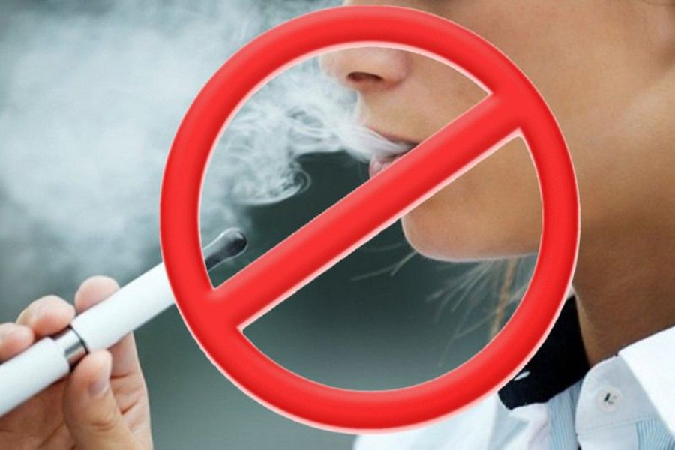
Проблема
На основании статистических данных курение подростков занимает одну из ведущих позиций среди современных проблем подрастающего поколения. Подростки и молодые люди чаще выбирают новый формат курения – электронные сигареты, считая их безопасными, а также, во многом благодаря дизайну, компактным размерам и форме, которая упрощает сокрытие гаджета.

Slide 4
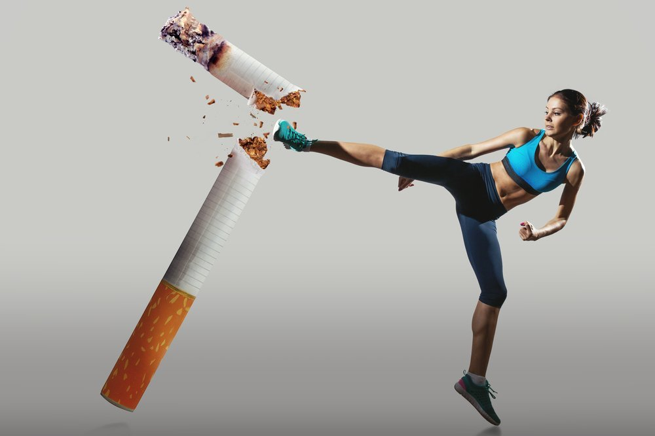
Цель проекта
Доказательство, что курение вредит здоровью.
Формирование мотивации к здоровому образу жизни у подростков.

Slide 5
Выполнены все поставленные задачи
Проанализировала и изучила литературу по теме проекта.
Рассмотрела физико-химический механизм курения.
Выяснила, являются ли здоровой альтернативой электронные сигареты и вейпы.
Выявила отношение подростков к проблеме табакокурения, провела анкетирование.
Определила влияние курения на организм человека.

Slide 6
План работы выполнен полностью
Выбрала тему проекта.
Выбрала консультанта проекта.
Определила цель, задачи, актуальность, проблему, формат конечного продукта, критерии оценки эффективности работы.
Определила необходимые ресурсы.
Зарегистрировала проект на сайте школы.
Заполнила портфолио (эмблема проекта, описание актуальности темы и план работы).
Собрала материал по теме проекта.
Создала рекламу проекта.
Создала брошюру – итоговый продукт проекта.
Подготовила презентацию к защите проекта.
Разместила финальные материалы в проектном портфолио на сайте школы.
Защита проекта.

Slide 7
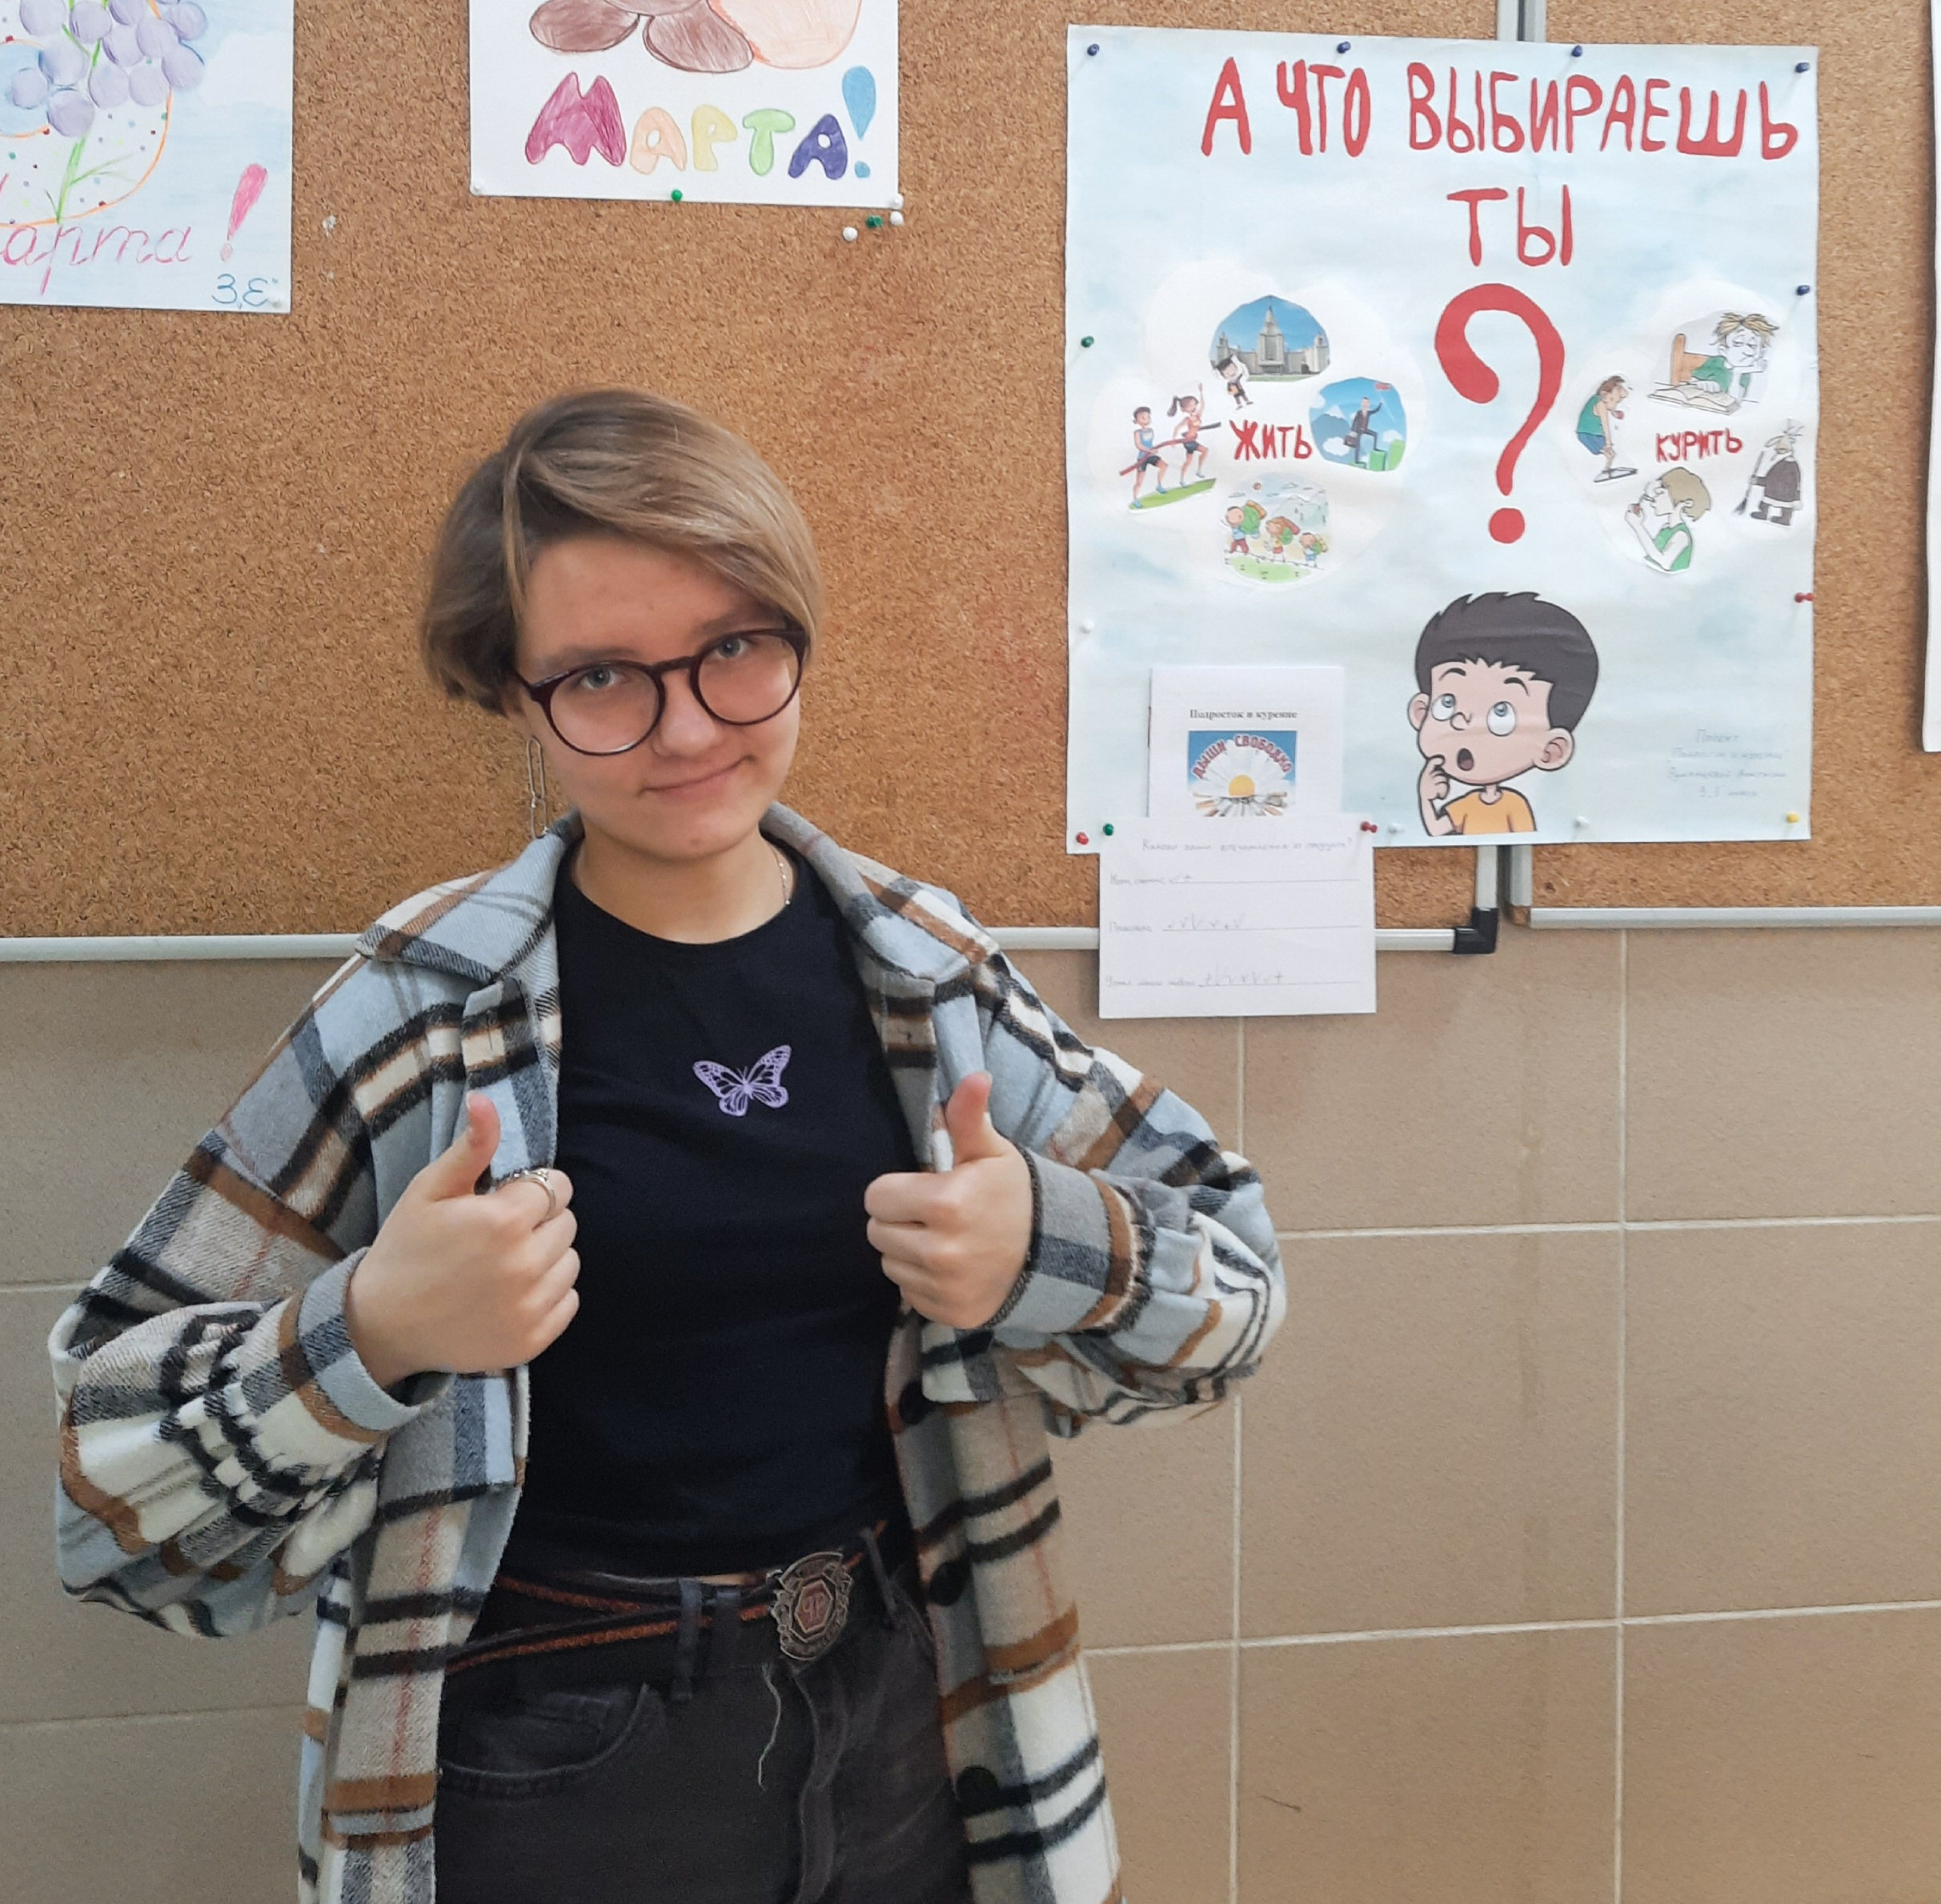
Реклама проекта

Slide 8
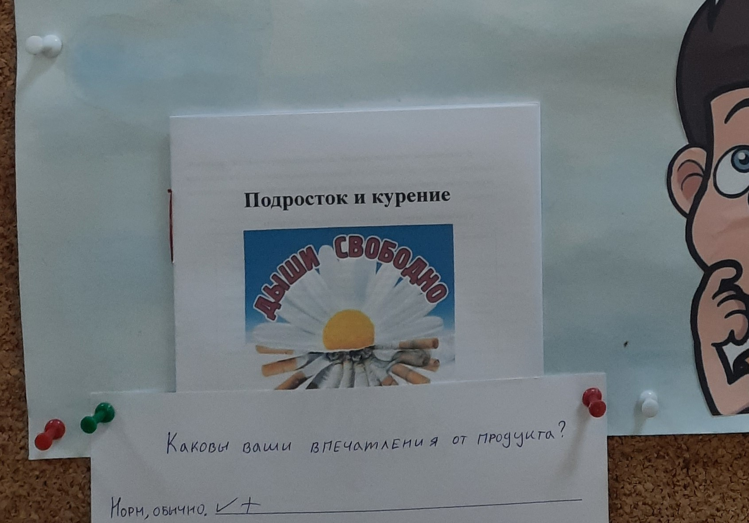
Итоговый продукт

Slide 9
Список источников
1. Кэрен Брайант-Моул. Поговорим о курении. М.: «Махаон», 1998.
2. Ягодинский Н. В. Школьнику о вреде алкоголя и курения. М.: «Просвещение», 1998.
3. Филатова Г. Серьезный разговор курение – М.: Махаон, 1998.
4. Заикин Н. А. Спасибо не курю! – М.: Молодая Гвардия,1990.
http://www.naa.cnt.ru/analit/consumption-90.html.
Программа "Человек и закон". Выпуск от 03.02.2023

Slide 10
Оценка ресурсов
Внешние:
Интернет-ресурсы
Научно-популярная литература
Различные справочники, учебники
Телевизионные передачи
Бумага
Принтер со специальными настройками
Внутренние:
Мои знания и умения, которые были приобретены до начала работы над проектом

Slide 11
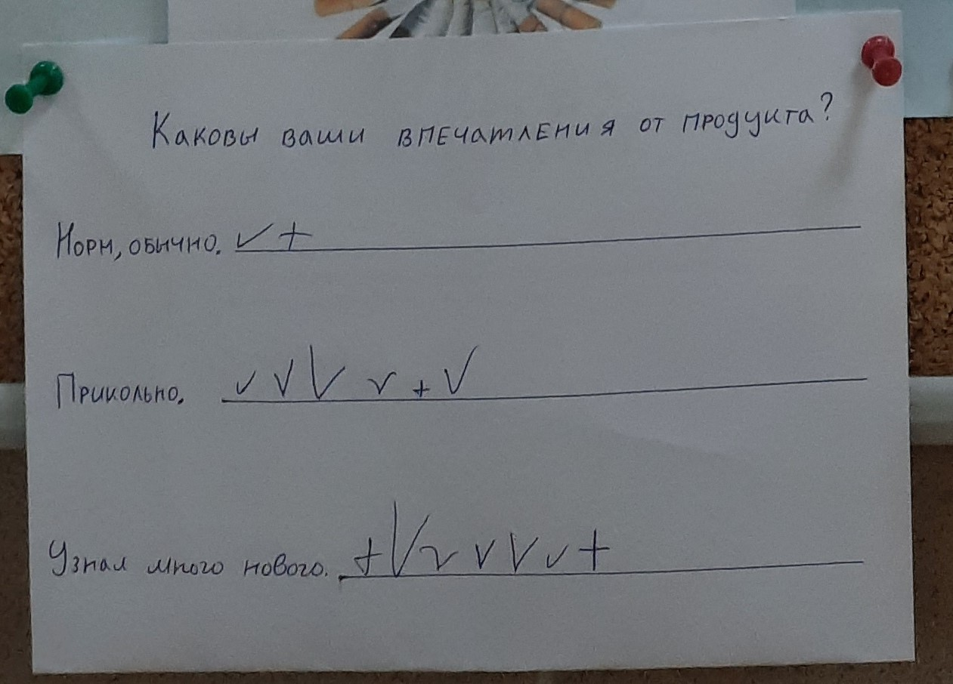
Оценка проделанной работы
Внешние:
Оценочная шкала, по которой учащиеся оценят созданную мной брошюру.
Оценочная шкала и брошюра размещены на рекламе проекта на стенде в холле школы.
Внутренние:
Личная удовлетворенность качеством работы.
Выполнение плана работы в срок.

Slide 12
Спасибо за внимание!

